Slide 1



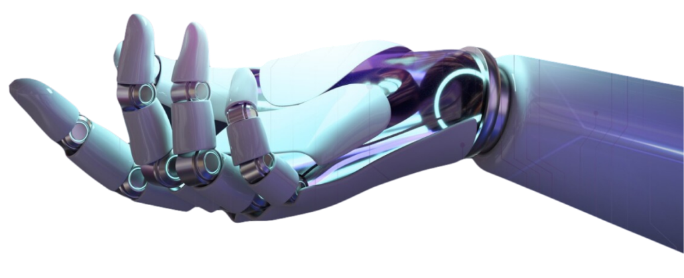
PROJETO
EDUCAÇÃO
DO FUTURO
MÓDULO 03
Git & github
AULA 03

Slide 2

AULA 03
CONTEÚDOS
Git clone
Exercicios
Streamlit
Exercicios streamlit
Exercicios Git

Slide 3
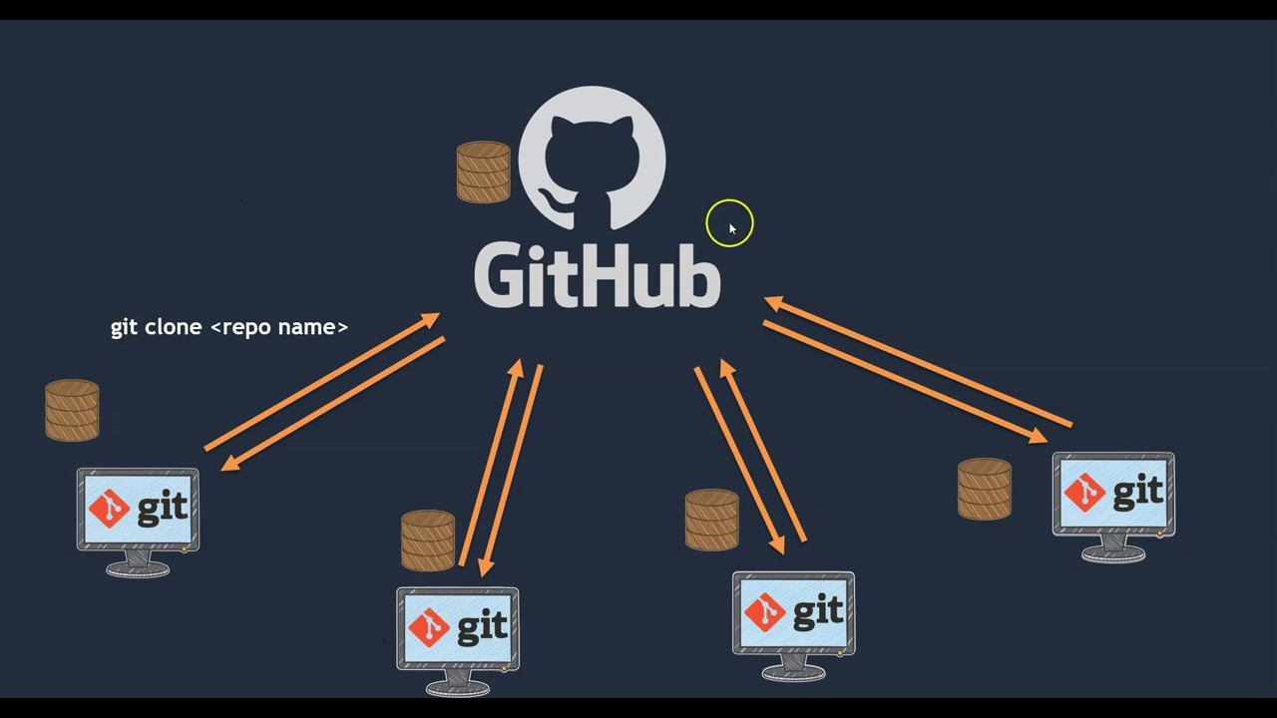
O que é uma clonagem?
O git tem um comando que permite a nós fazer uma cópia exata do nosso código hospedado dentro do github e trazer essa cópia para dentro da nossa máquina local onde podemos editar e enviar as alterações para o github.

Slide 4
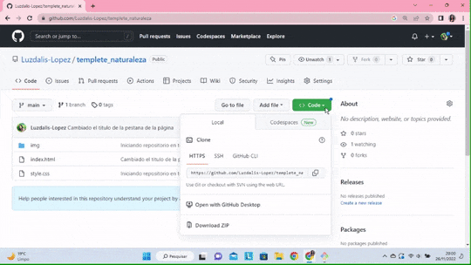
git clone
Para fazermos o clone do nosso projeto temos que pegar a url do nosso projeto que se localiza no github.

Slide 5
git clone
Feito isso agora podemos realizar o comando para copiar o projeto para nossa máquina local.
git clone <URL do seu projeto>

Slide 6
git log?
O git log é o comando que permite a nós vermos todos os commits feitos até então no nosso projeto. Ele serve como um histórico dos commits até então.
git log

Slide 7
Como criar mais de uma página no Streamlit?
Até então vimos que podemos centralizar todo o nosso conteúdo dentro de uma página do streamlit, porém e se desejarmos criar mais páginas para diferentes conteúdo?
O streamlit tem uma maneira muito simples de fazermos essas “rotas” para nossas páginas.
Para isso temos que criar uma pasta dentro do vscode chamada de “pages” e dentro dela criarmos novos arquivos python.

Slide 8
Como criar mais de uma página no Streamlit?
Feito isso o streamlit vai abrir uma aba lateral e exibir todos os nossos arquivos “.py“.
pages/
└───pagina1.py # Criando uma página
└───pagina2.py # Outra página
└─── pagina3😎.py # Terceira página

Slide 9
Atividade
Crie 3 páginas e escreva algo em cada uma dela
pages/
└───pagina1.py # Criando uma página
└───pagina2.py # Outra página
└─── pagina3😎.py # Terceira página

Slide 10
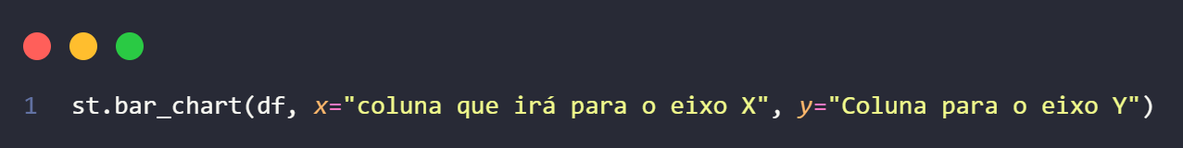
Gráficos com streamlit
Podemos fazer vários tipos de gráficos sem a necessidade de baixar alguma biblioteca, pois o streamlit já trás várias maneiras de gerarmos gráficos sem qualquer dificuldade.
Alguns exemplos de gráficos que ele oferece para nós é: gráfico de barras, dispersão, linha e mais alguns outros.

Slide 11
Atividades
Com a tabela das linguagens.csv faça as seguintes atividades:
Faça um gráfico de barras (bar_chart), onde o eixo “x” é a coluna “linguagem” e o eixo “y” é a “quantidade” de desenvolvedores.
Faça um gráfico de barras, onde o eixo “x” é a coluna de popularidade e o eixo “y” é a coluna de desenvolvedores.
Faça um gráfico de dispersão(scatter_chart), onde o eixo “x” é a coluna “linguagem” e o eixo “y” é a “quantidade” de desenvolvedores.
Suba tudo para o github

Slide 12
Git restore?
Se por um motivo em específico você modificou algum arquivo seu do git, mas percebeu que aquelas mudanças não seriam mais necessárias ou úteis, você pode desfazer essas mudanças com o git restore.
Ele agirá como um ‘checkpoint’ e irá voltar para o último “salvamento” (commit) feito por você
git restore

Slide 13
Git reset?
O git restore serve para tirarmos um arquivo que foi adicionado pelo git add
Esse comando serve para tirar o arquivo do formato staged e ele volta para o formato unstaged.
Em outras palavras ele irá tirar o nosso arquivo do próximo commit que fizermos.
git reset <nome do arquivo>

Slide 14
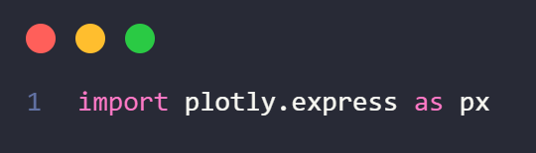
Gráficos com plotly express
O python tem diversas bibliotecas para geração dos mais diferentes tipos de gráficos existentes.
Uma delas é o express que gera gráficos com uma gama de possibilidades de customização.

Slide 15
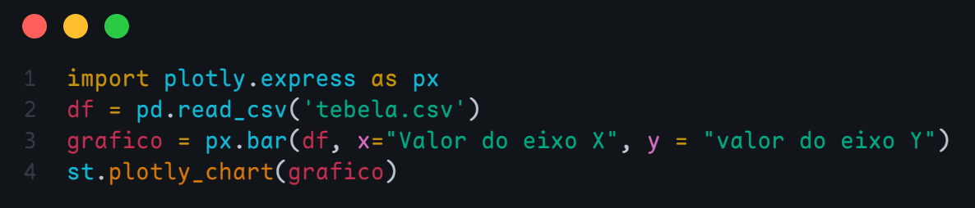
Gráficos com plotly express
Para realizar um gráfico com o express e colocarmos no streamlit temos que fazer o seguinte:

Slide 16
Gráficos com plotly express
Refaça os plots anteriores, porém com o express
Agora com o express faça um gráfico de pizza (pie) faça um plot, onde o parâmetro name seja a coluna “Tipagem”
Agora com o express faça um gráfico de pizza (pie) faça um plot, onde o parâmetro name seja a coluna “Linguagem” e o parâmetro values a coluna “desenvolvedores”.

Slide 17
Dataset Titanic!
Com o seguinte dataframe: titanic
Faça um histograma com a coluna de Age
Agora filtre a tabela somente com as pessoas que morreram (Survived = 0)
Realize novamente o gráfico de histogram, porém com as pessoas que morreram

Slide 18




(85) 98524-9935
youthspace
contato@youthidiomas.com.br
https://www.youthspace.com.br/
2024

